Slide 1
Communiquer
sur les réseaux
Pôle Numérique Inclusif · accessibilite@beta.gouv.fr

Slide 2
De quoi va-t-on parler ?
Publier des textes
Publier des images
Publier des vidéos et podcasts

Slide 3
Un peu de contexte
48 % éprouvent une forme de difficulté qui les empêche d’utiliser pleinement les outils numériques et internet.
7,6 millions de personnes sont concernées par le handicap. Cela correspond à 1 personne sur 7, soit 14 % de la population.
77 % de la population utilise un smartphone, plus particulièrement les jeunes, qui se servent de celui-ci pour surfer sur Internet.
62 % sont inscrites sur les réseaux sociaux.
Source : Un numérique accessible pour les personnes handicapées, c’est pour quand ? https://fr.slides.access42.net/passageenseine2023/

Slide 4
Les textes
Emojis
Hashtag
Caractères spéciaux
Écriture inclusive

Slide 5
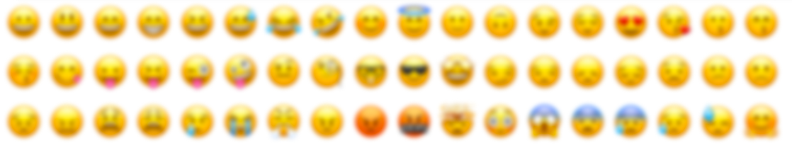

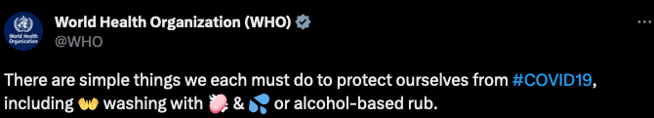
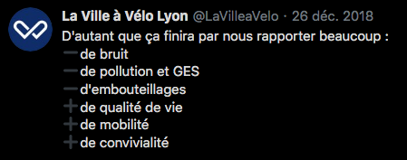
Emojis
Un emoji est plus long qu’il en a l’air
Un emoji peut en cacher un autre
Un emoji n’est pas toujours clair
Un emoji n’est pas toujours visible
🙈🤞🏻🤞🏻🤞🏻 okok bon bah bon courage 😘😘 😘
Source : Des emojis accessibles blog.hello-bokeh.fr/2020/07/23/des-emoji-accessibles/

Slide 6
Emojis
Un emoji est plus long qu’il en a l’air
Un emoji peut en cacher un autre
Un emoji n’est pas toujours clair
Un emoji n’est pas toujours visible
À retenir
Utiliser des emojis de temps en temps, c’est ok ✅.
Placer l’émoji de préférence à la fin d’un message 👍.
Mettre les informations importantes avant l’émoji ⬅️.
S’assurer que le message a du sens même sans emoji 😇.
Source : Des emojis accessibles blog.hello-bokeh.fr/2020/07/23/des-emoji-accessibles/

Slide 7
Emojis
Un emoji est plus long qu’il en a l’air
Un emoji peut en cacher un autre
Un emoji n’est pas toujours clair
Un emoji n’est pas toujours visible
À retenir
Utiliser des emojis de temps en temps, c’est ok ✅.
Placer l’émoji de préférence à la fin d’un message 👍.
Mettre les informations importantes avant l’émoji ⬅️.
S’assurer que le message a du sens même sans emoji 😇.
Note :
Sur le web, stratégie différente : on peut rendre les emojis silencieux pour les lecteurs d’écran :
<span aria-hidden=”true”>🤩</span>
Source : Des emojis accessibles blog.hello-bokeh.fr/2020/07/23/des-emoji-accessibles/

Slide 8
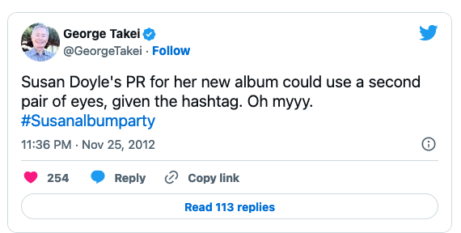
Hashtags
Les hashtags en #CamelCase
sont plus facile à lire
peuvent être lu par des lecteurs d’écrans
ne risquent pas de déformer le message
À retenir
Mettre une majuscule aux premières lettres de chaque mots d’un hashtag
Source : Formatting Hashtags accessible-social.com/copy-and-formatting/hashtags

Slide 9
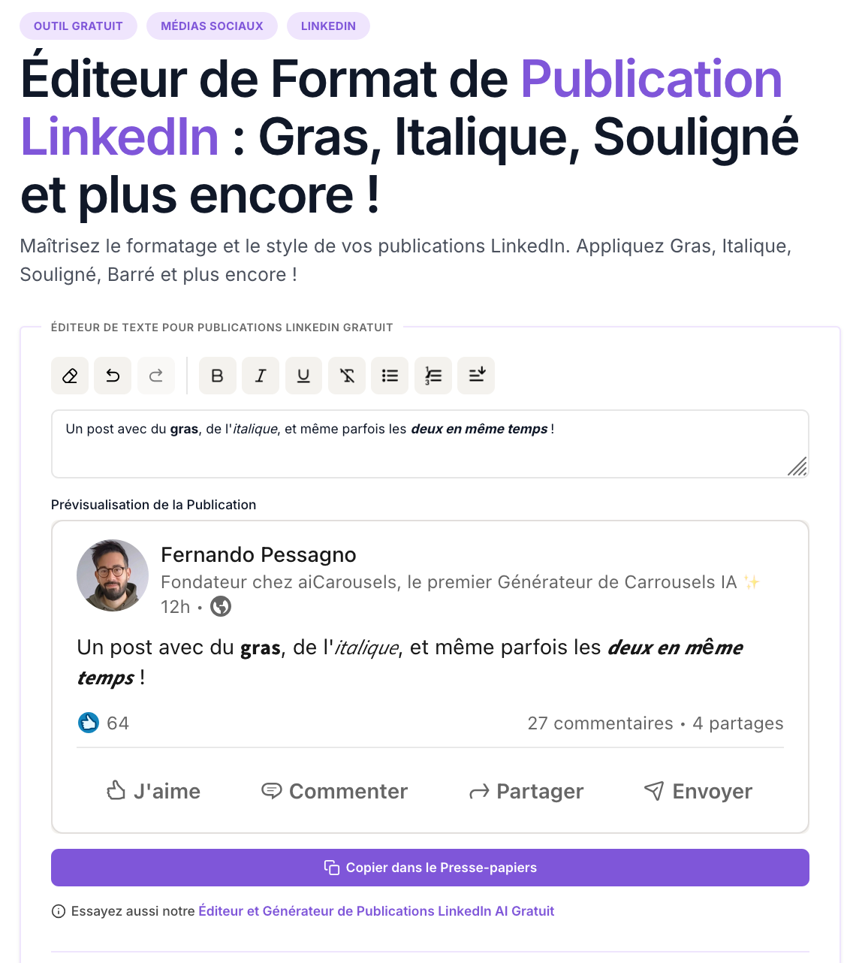
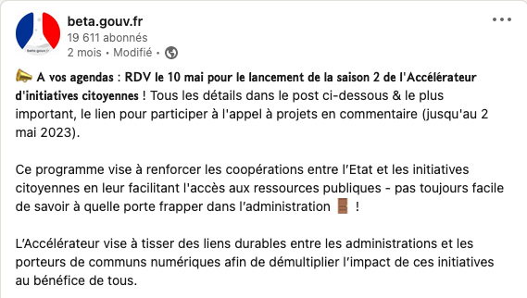
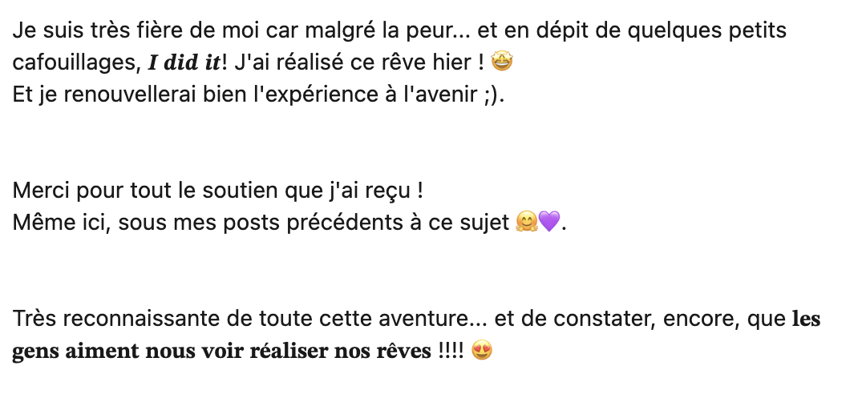
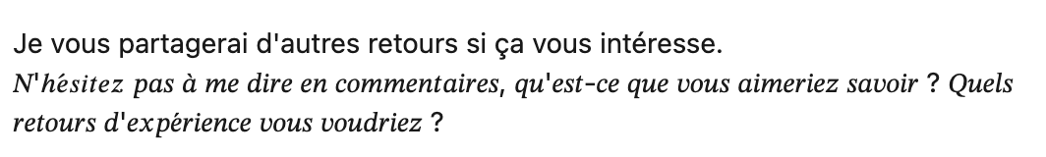
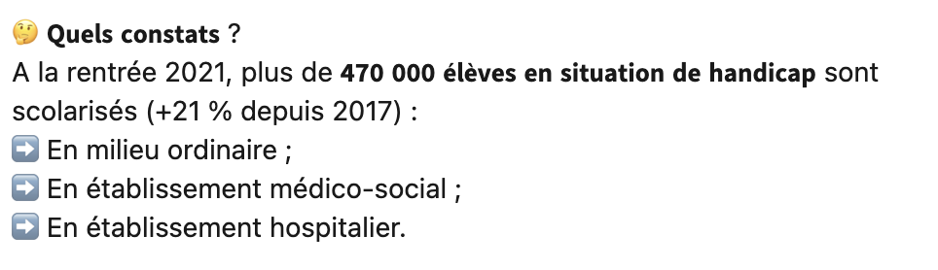
Caractères spéciaux

Slide 10
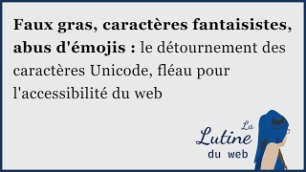
Caractères spéciaux
Les caractères spéciaux ne sont
pas reconnus (ou mal reconnus) par les lecteurs d’écrans
pas traduisibles
À retenir
Ne pas utiliser les caractères spéciaux
Source : le détournement des caractères Unicode, fléau pour l’accessibilité du web lalutineduweb.fr/detournement-unicode-emojis-accessibilite/

Slide 11
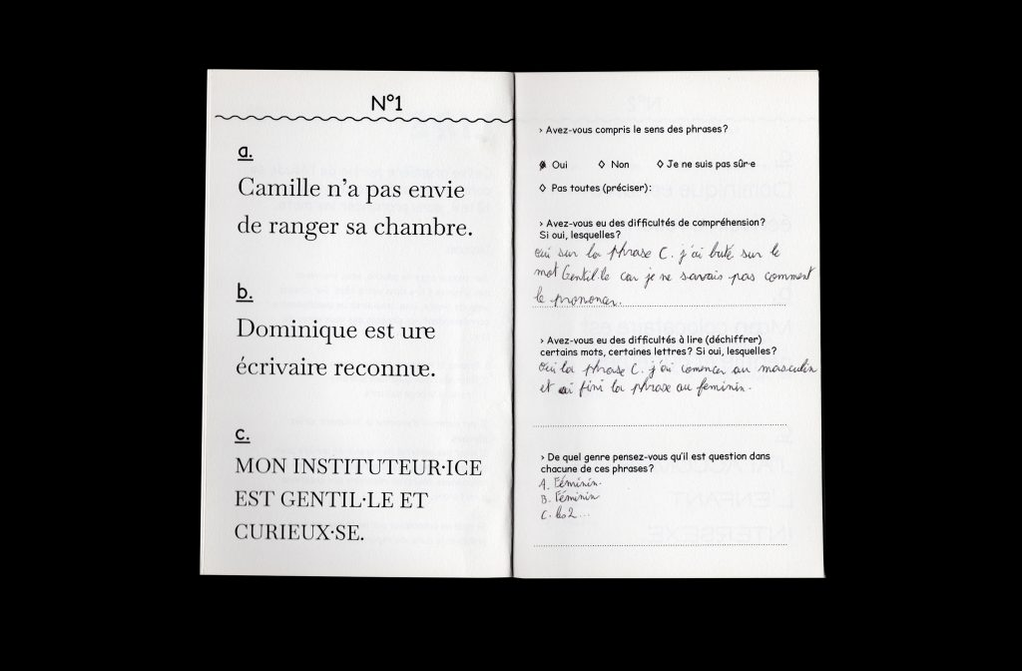
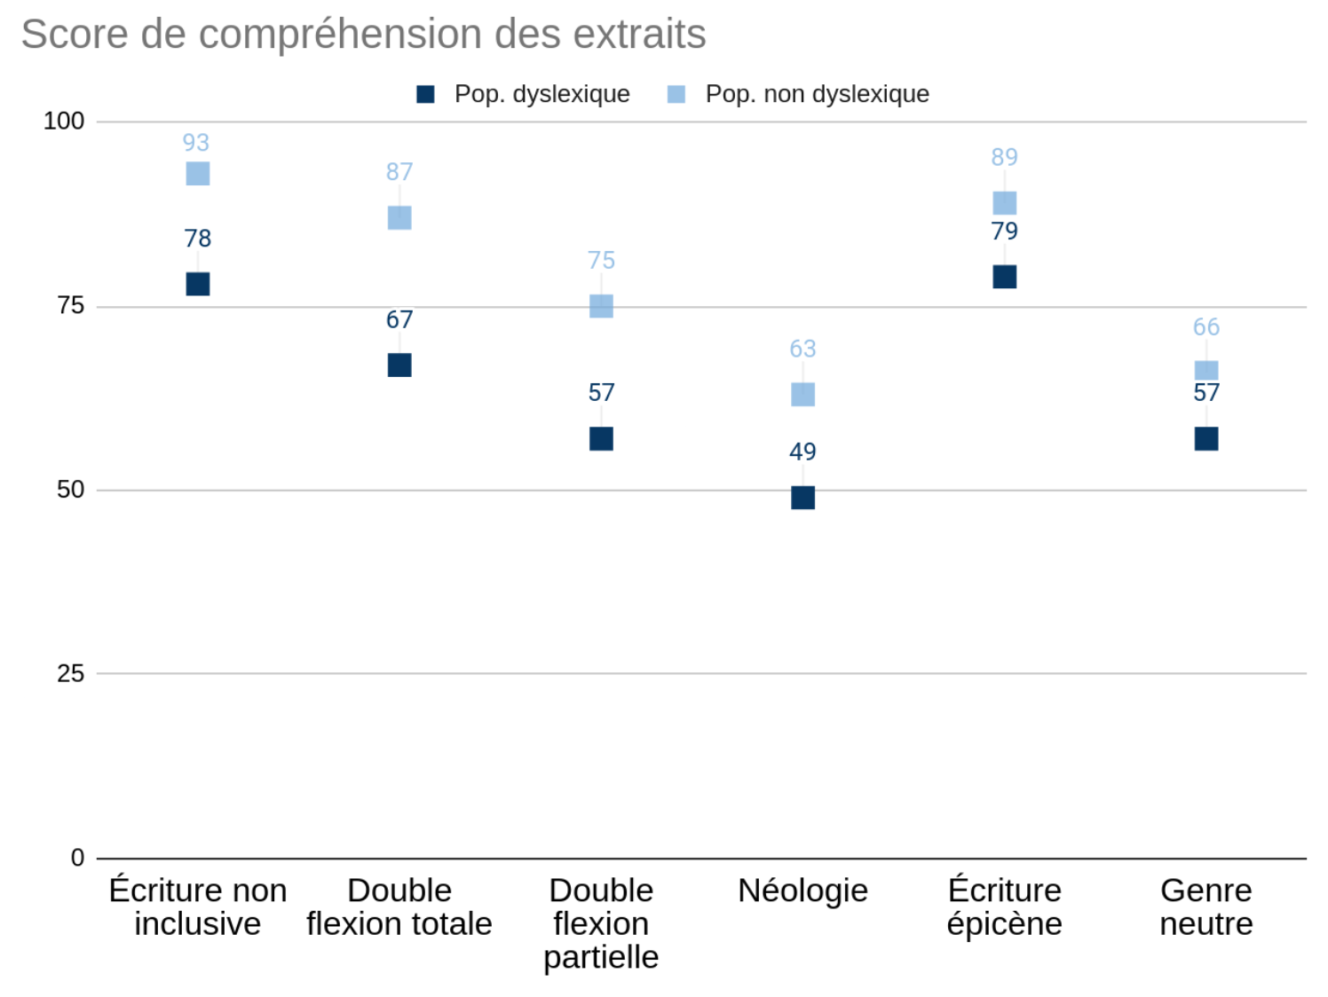
Écriture inclusive
Étude exploratoire de Sophie Véla, sur la compréhension sémantique (sens du mot et de la phrase) : 95% des propositions sont comprises.
Les phrases posant des difficultés sont les mêmes pour dys et non dys, et mobilisent plutôt des ligatures.
Mémoire de Justine Bulteau sur la compréhension d’extraits, selon différentes formes d’écritures inclusives.
L’habitude aux écritures inclusives et le positionnement sur celles-ci influence sur l’accessibilité. Plus une personne est favorable aux écritures inclusives et a l’habitude de les lire, plus elle aura de la facilité à les comprendre et à les lire; et inversement.

Slide 12
Écriture inclusive
L’écriture inclusive ne se résume pas au point médian.
Mots épicènes : « les personnes » (que j’aime beaucoup, car on peut ensuite accorder au féminin 😇)
Formules englobantes : « les responsables des achats » plutôt que « les acheteurs et les acheteuses »
Écriture décomposée : « les développeuses et développeurs »
Abréviations inclusives, avec le point médian pour les mots qui se prononcent à l’identique, comme « ami·e·s » (mais pas pour « les utilisateur·rices »)
Néologismes au genre neutre : « iel » (il ou elle) ou « celleux » (celles et ceux), « orateurices » (orateurs et oratrices)
À retenir
L’accessibilité ne doit pas être une excuse pour ne pas être inclusifs.
Résumé des défauts d’accessibilité
Pour les personnes utilisant un lecteur d’écran : support plus ou moins abouti selon le signe et le logiciel utilisé.
Pour les personnes dyslexiques : difficultée du point médian plus lié au fait qu’il soit nouveau.
Écriture inclusive : le point d’hyphénation rend-il vraiment meilleure la lecture par les lecteurs d’écran ?
lalutineduweb.fr/ecriture-inclusive-point-hyphenation-accessibilite-lecteurs-ecran/

Slide 13
Les images
Alternatives
Contrastes
Gifs animés

Slide 14
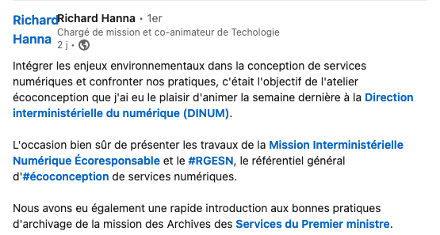
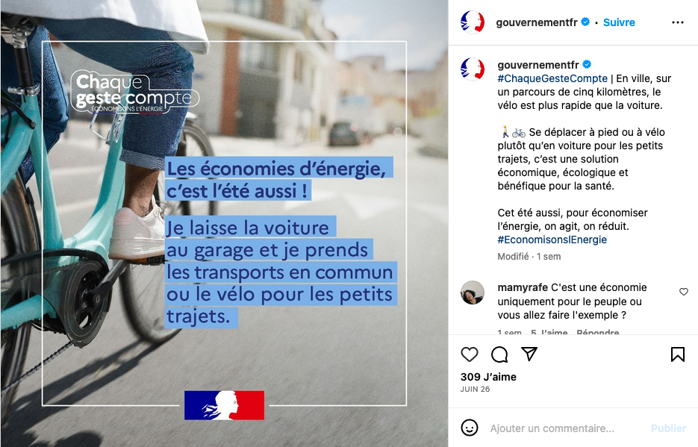
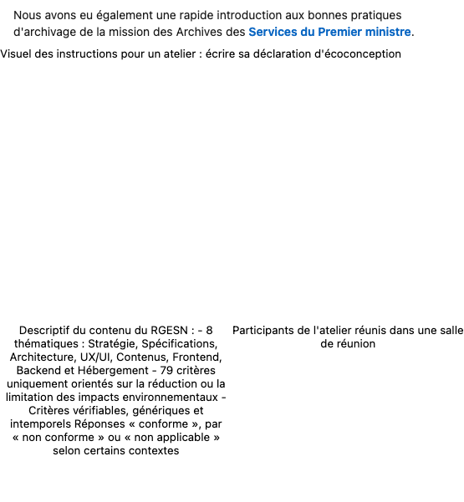
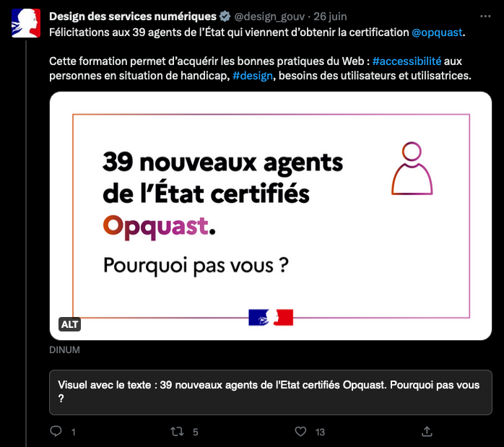
Alternatives aux images
🎯 Objectif : donner du contexte manquant aux personnes qui ne voient pas l’image.

Slide 15
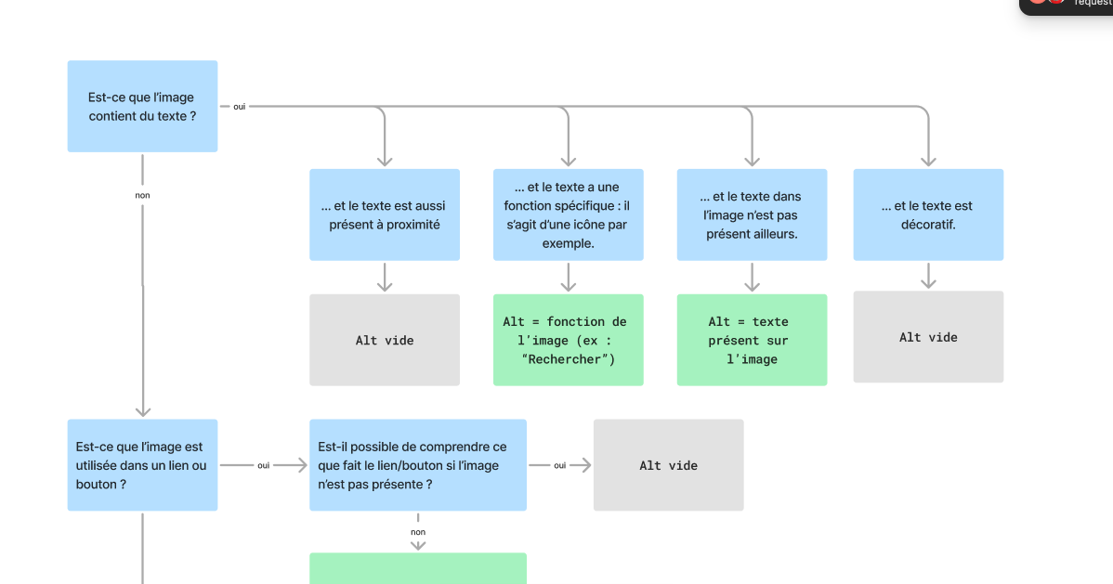
Alternatives aux images
Comment bien rédiger une alternative ?
Visuel : décrire ce qui vous paraît important (il n’y a pas qu’une seule manière de faire !)
Avec du texte : intégrer le texte important dans la description
⚠️ Image décorative : prévenir avec la mention « image décorative » (contrairement au web)
Source : w3.org/WAI/tutorials/images/decision-tree/fr

Slide 16
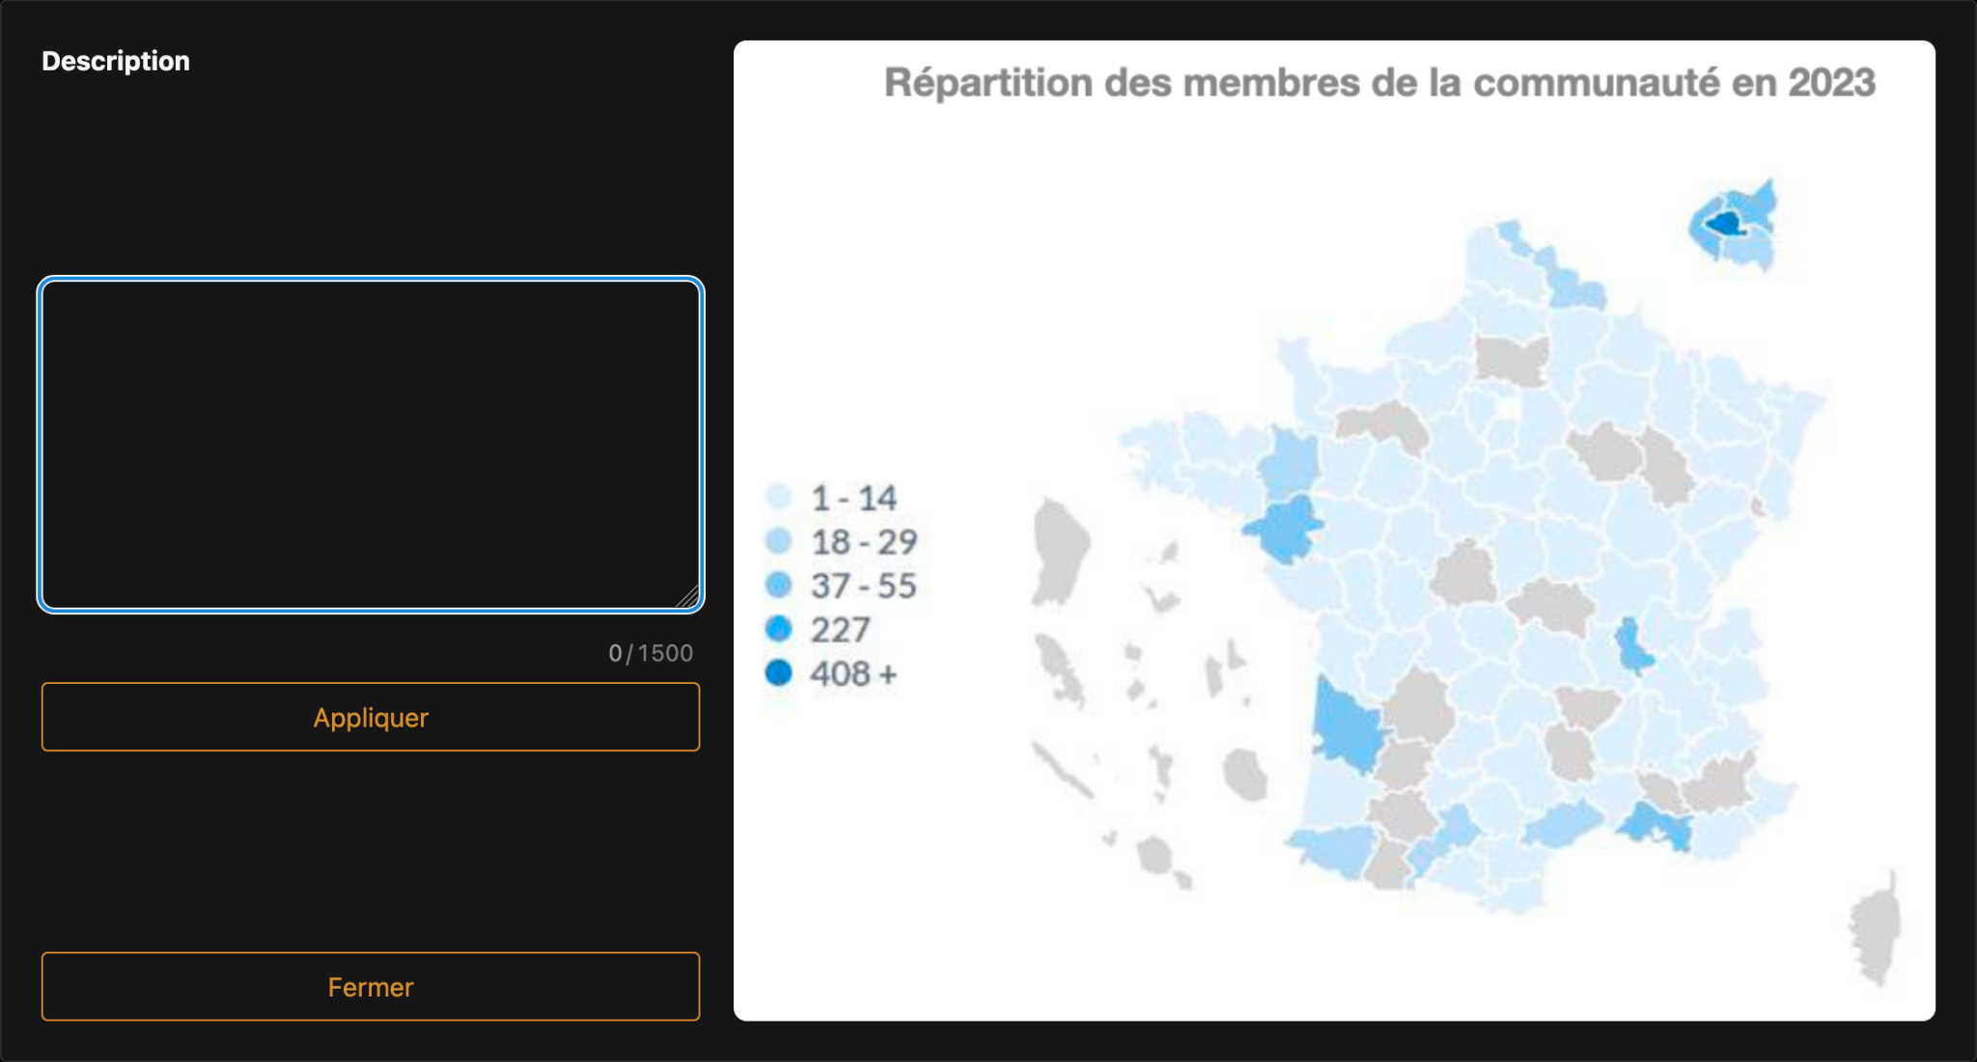
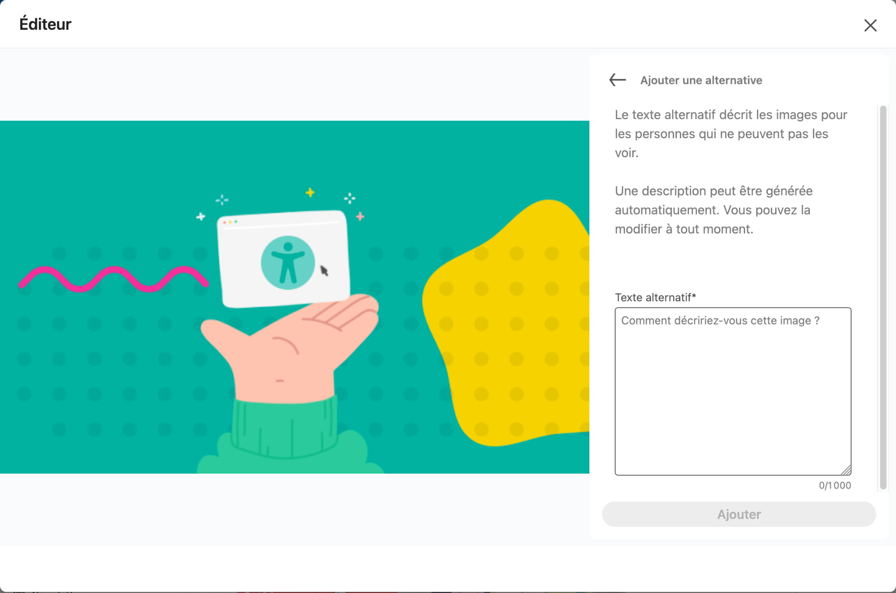
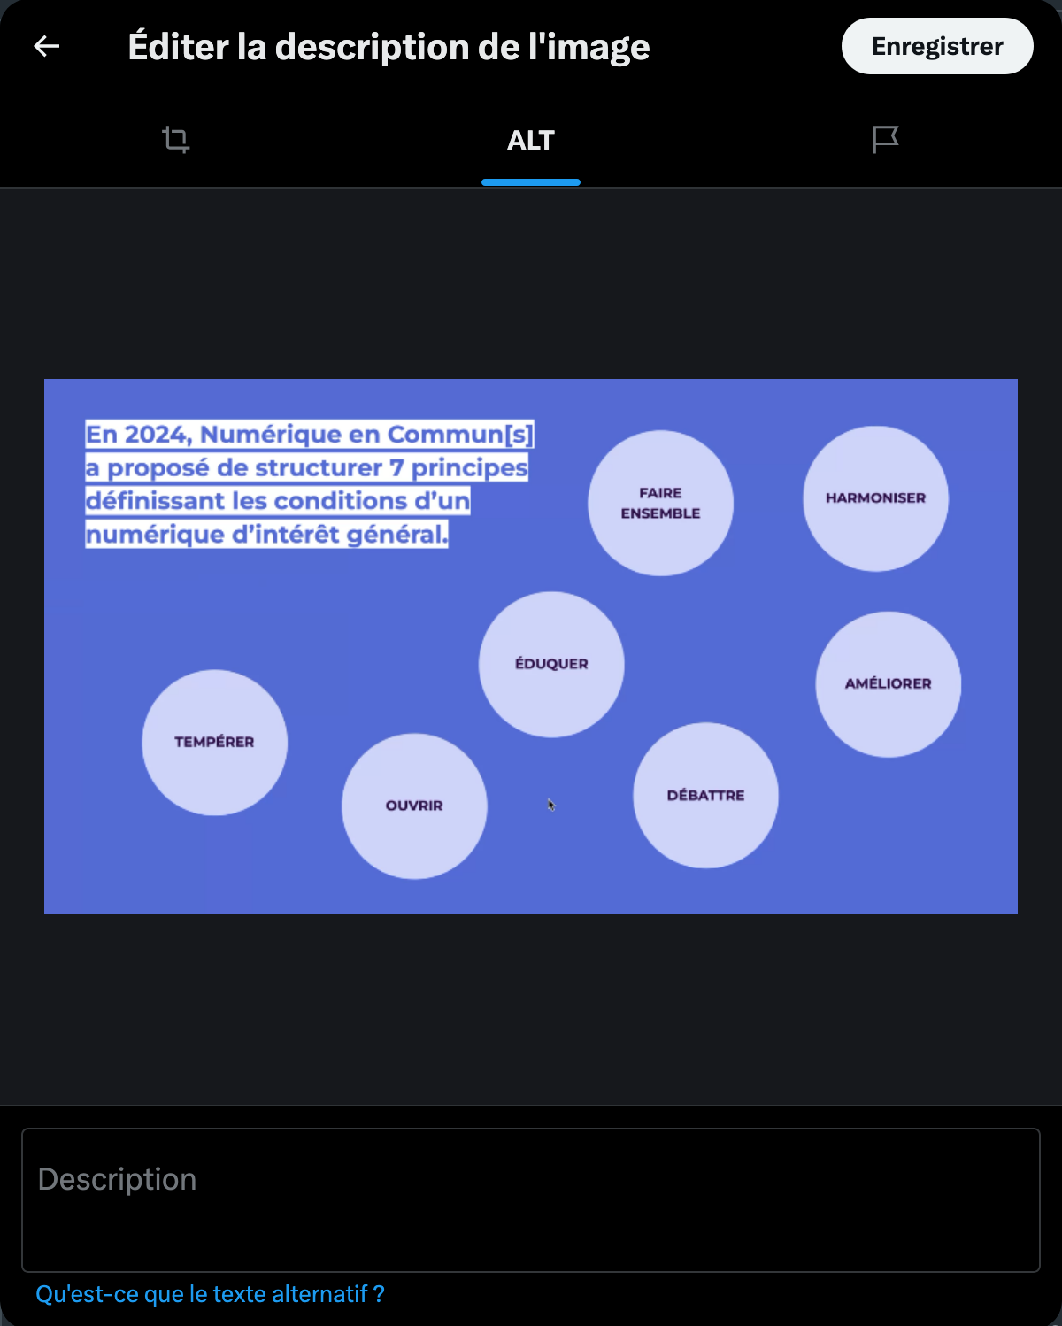
Alternatives aux images
À chaque plateforme son moyen technique
Mastodon
Linkedin
X/Twitter

Slide 17
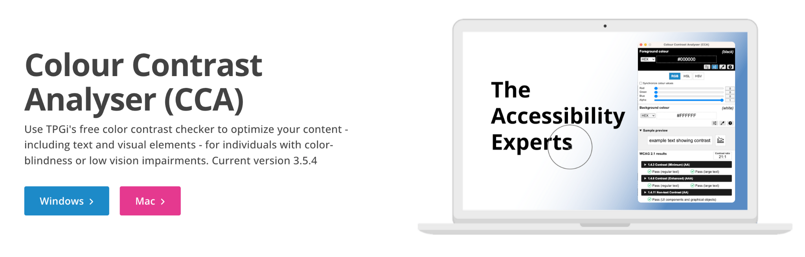
Contrastes des images
Respecter un contraste suffisant si le texte est sur une image ou une couleur de fond : au moins 4.5:1
Jouer avec les effets graphiques (overlay sur l’image, fond coloré sous le texte…)
Outil pour aider
Notes:
https://www.tpgi.com/color-contrast-checker/

Slide 18
Gifs animés
Difficulté de navigation pour les utilisateurs ayant des troubles de l’attention.
Actuellement, seul Twitter permet aux utilisateurs de mettre les GIF en pause.
Difficulté de perception pour les personnes utilisant une synthèse vocale.
Actuellement, peu de réseaux permettent de renseigner des alternatives aux GIF.
À retenir
Éviter les gifs animés !
Étude de cas : Rédaction d’alternatives pour 1000 gifs animés fréquemment utilisés / https://www.scribelytribe.com/case-studies/giphy

Slide 19
Les vidéos, audios et podcasts
Transcriptions
Sous-titres

Slide 20
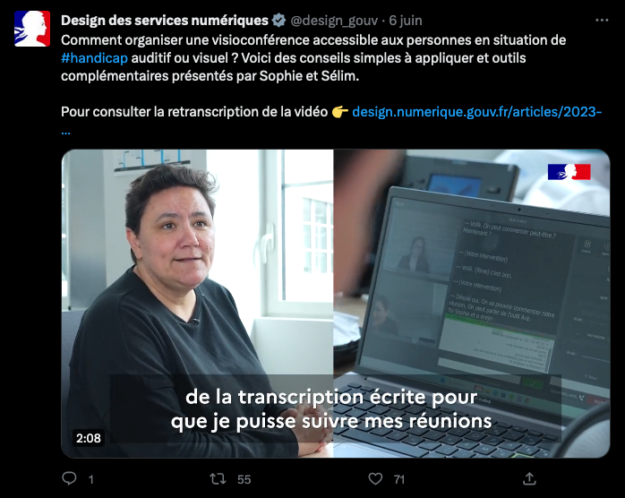
Vidéos
🚨 Elles doivent être consultables sans le son :
pour être accessibles aux personnes sourdes et malentendantes
car une grande partie de votre public consultera vos comptes sur un mobile, souvent en mode silencieux.
À retenir
Inclure des sous-titres (de taille suffisante) pour chacune de vos vidéos.
Cette vidéo est sous-titrée. Une retranscription est même proposée dans le corps du post.

Slide 21
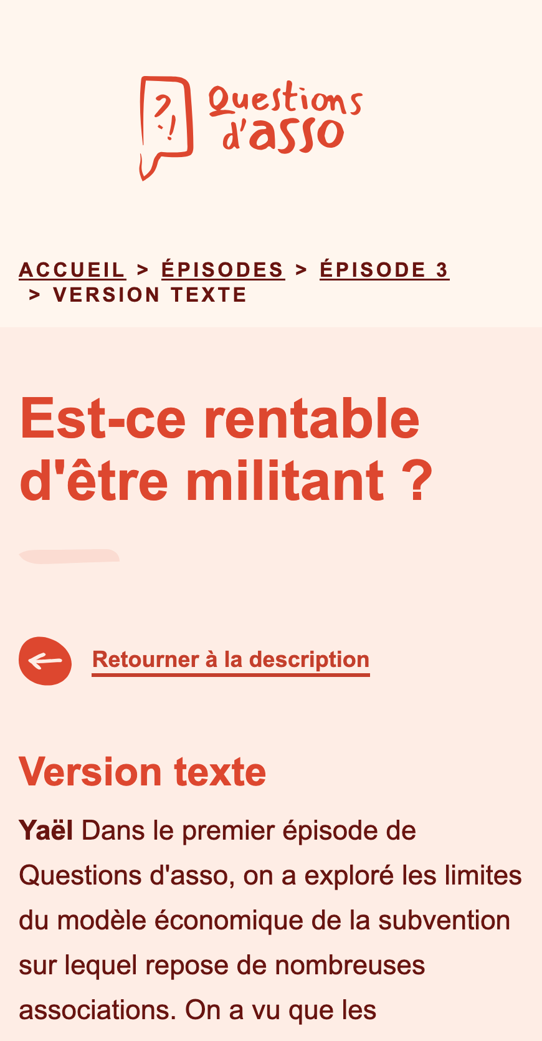
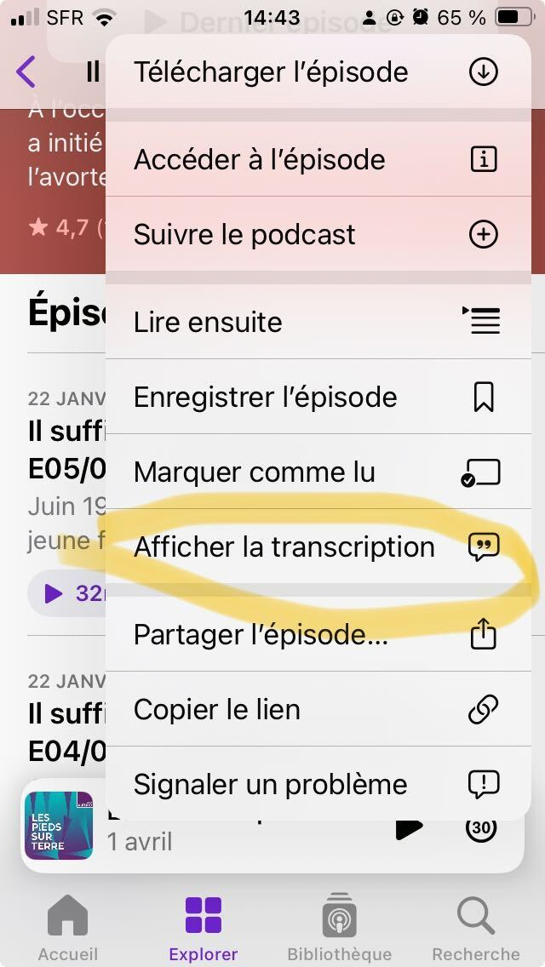
Podcasts
Proposez une transcription
hébergée sur votre site
via votre flux RSS de podcasts
Pris en charge par Apple Podcast par exemple
Transcription automatique modifiable sur Ausha
Exemple de transcription hébergée par le projet
Source : Pourquoi et comment rendre accessible un podcast ? emmanuelle-aboaf.netlify.app/blog/article/pourquoi-et-comment-rendre-accessible-un-podcast

Slide 22

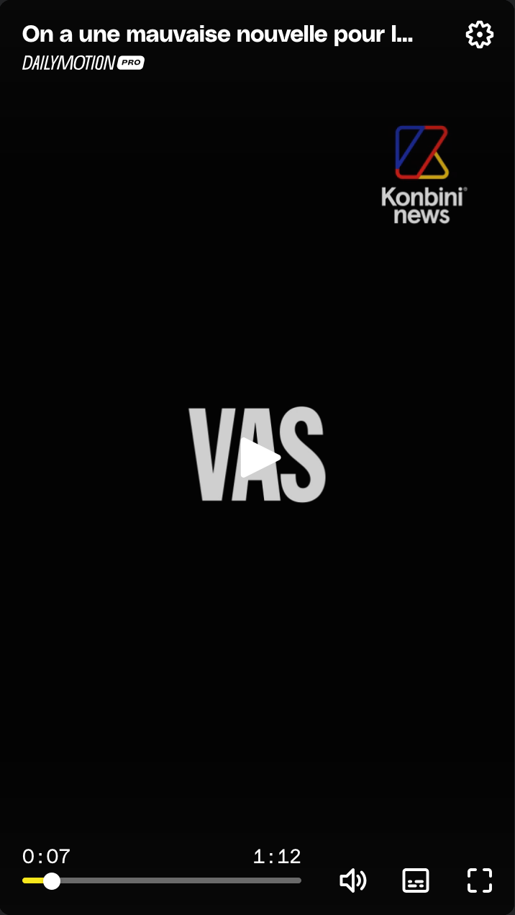
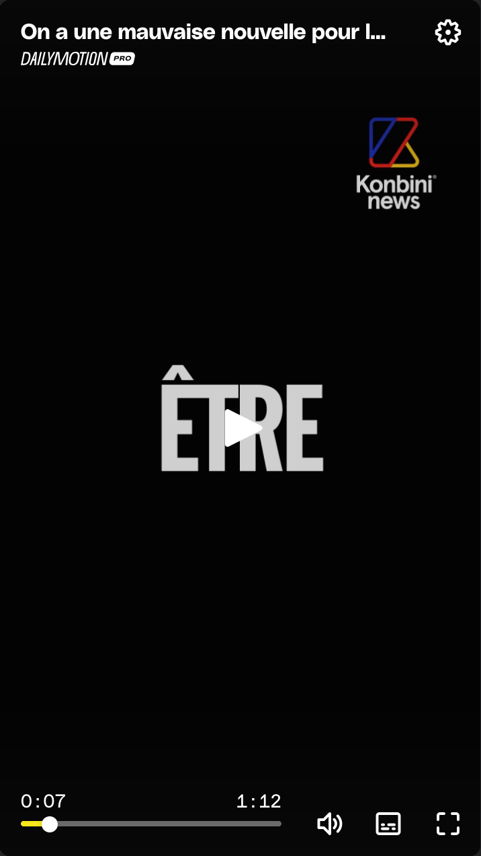

À éviter : les sous-titres mots à mots
Les sous-titres mots à mots passent trop rapidement pour pouvoir être lus par tout le monde. Ils peuvent aussi déclencher des crises d’épilepsie.

Slide 23

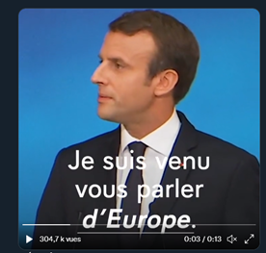
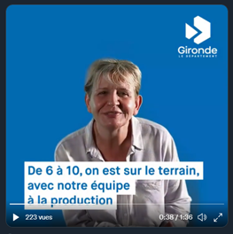
À éviter : les sous-titres illisibles
Nope
Oui, avec un fond
Oui, avec une bordure

Slide 24
Sous-titres : quelques ressources
Toutes les vidéos doivent avoir des sous-titres et si possible une transcription.
YouTube permet de générer automatiquement des sous-titres. Vous pouvez télécharger le .srt via YouTube.
Pour les réseaux sociaux ne générant pas de sous-titres automatiques, il existe des outils comme MixCaptions (AppStore) ou AutoCap (GooglePlay).
⚠️ Il faut toujours vérifier / corriger les sous-titres automatiques.
D’autres ressources chez Emmanuelle Aboaf
  Comment continuer à bien sous-titrer vos vidéos ?
  Comment sous-titrer vos vidéos et vos podcasts et avec quels outils ?

Slide 25
En résumé

Slide 26
Ce qu’il faut retenir
Apprendre à utiliser vos plateformes de réseaux sociaux
Linkedin, Mastodon, X/Twitter…
Voir par exemple access42.net/images-accessibles-reseaux-sociaux
Mettre en place des bonnes pratiques de communication
Limiter les émojis
Bannir les faux caractères…
Mettre en place des process
Si vidéo, penser aussi aux sous-titres
Si vidéo/podcast, penser aux transcriptions

